Slide 1

CURSO Regressão linear - 2023
1
NAIARA SANDI DE ALMEIDA ALCANTARA

Slide 2



resumo
Introdução a regressão
Gráfico de dispersão
Regressão linear simples
Análise de resíduos
Regressão linear múltipla
Teste
Condicionantes
Apresentação gráfica

Slide 3

Regressão linear
O modelo de regressão linear simples explica uma variável (y) com base em modificações em outra variável (x).
Ou seja, é usado para avaliar a relação entre duas variáveis.
*Estamos interessados em explicar y, através da observação de x.
Ou seja, queremos estudar alterações em Y com base nas variações de x.
Exemplos:
1- Quero explicar o rendimento salarial (Y). O que pode explicar ?
X= Anos de escolaridade / X= Tipo de escola frequentada / X=Networking
2- Quero explicar o conservadorismo religioso (Y). O que pode explicar?
X= Denominação religioso/ X=Frequência religiosa/ X=Literalismo bíblico

Slide 4
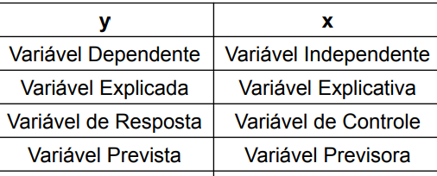

Regressão linear simples
A mensuração do teste ocorre através de uma estimativa, que assim como outros testes, tem uma variação que vai de -1 a +1, passando por 0.
Quanto mais próximo de 0,00 menor é a evidência de correlação. Valores próximo de -1 indicam correlação negativa e próximos de 1 revelam correlação positiva.
Na prática esse é um modelo estatístico que busca explorar a relação entre uma variável dependente e uma variável independente*
Em modelos lineares a variável dependente sempre terá que ser numérica
Existem algum pressupostos que teremos que responder, para saber se o modelo de regressão linear é adequado para os dados.
A melhor forma de entender se há relação entre as variáveis é através de um gráfico de dispersão.
4

Slide 5
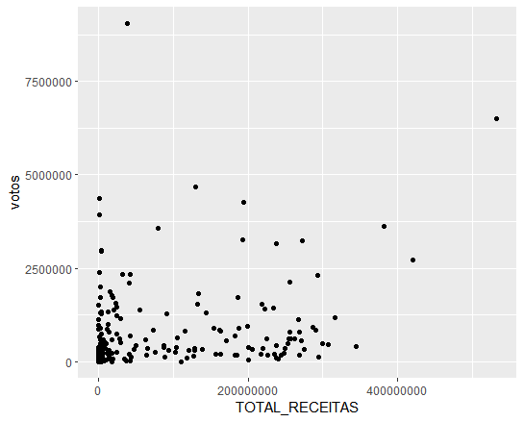
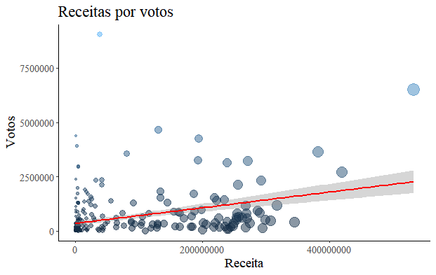
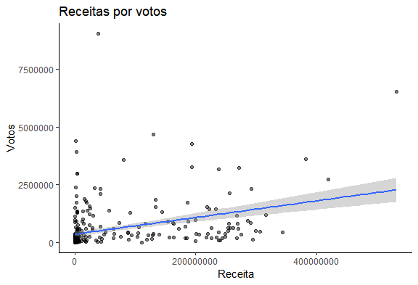

Regressão linear simples – na prática
As análises serão realizadas utilizando o banco de candidatos eleitos e não eleitos para o senado no ano de 2018
Uma boa forma de avaliar se existe relação entre as variáveis é através de um gráfico de dispersão.
Eixo y:
Votos
Modelo 2 – sem notação científica
Modelo 4 final
0
Eixo x:
Receita
Modelo 3 com formatação
Modelo 1 – com notação científica
5

Slide 6
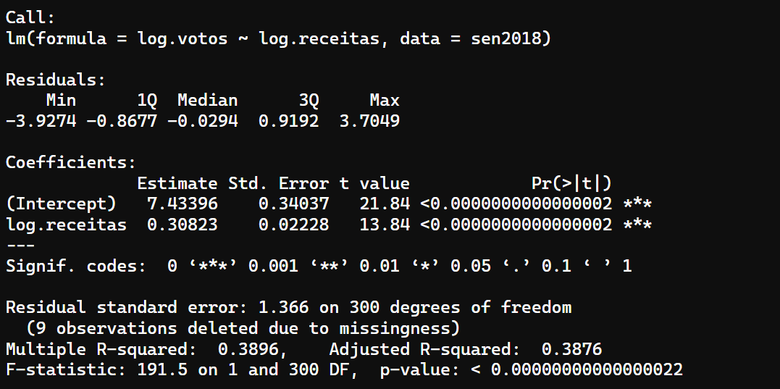
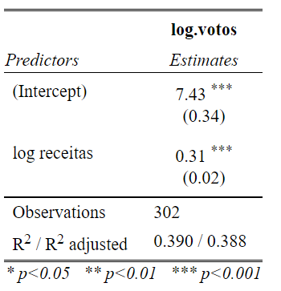



Regressão linear simples – na prática
Saída do modelo usando a função summary
Saída do modelo usando a função tab_model
ITENS QUE COMPÕE O TAB_MODEL
show.se = (mostra o desvio padrão) se não colocarmos ele não aparece
collapse.se = (esse item vai juntar “colapsar” o desvio padrão Std e a estimativa, isto é, o valor do desvio irá aparecer logo em baixo do valor da estimativa)
auto.label = (A única função desse item é separar a variável da categoria que ela está testando. Por exemplo, a variável é faixa etária e está testando para idoso, na saída irá aparece Faixa etária [idoso]).
Show.ci = (Mostra o intervalo de confiança (Ci)) devemos pedir sempre que não apareça, usando o F
Quando pedimos os coeficientes padronizados de beta, podemos colocar no tab_model essa função (show.std = T), para verificar o desvio padrão do beta
Por fim, os estilos podem ser os seguintes:“numeric”, “stars”, “numeric_stars”, “scientific”, “scientific_stars”
Resíduos: servem para indicar pontos influentes (distantes) e a tendência geral de acerto do modelo
Coeficientes: O intercepto de 7,43 é estatisticamente significativo (p <0.001) e indica que um candidato com log de gasto 0 teria o log de votação de 7.43. O coeficiente de log.vgasto é estatisticamente significativo e indica que a cada ponto adicionam nesse medida ocorre a elevação de 0,30 na votação
Legenda dos níveis de significância das estrelinhas
Estatísticas de ajuste do modelo: o R-quadrado indica a proporção de variação na variável dependente que pode ser explicada pela(s) variável(s) independente(s). O R-quadrado tem como valor máximo 1, portanto cerca de 38% dos votos são explicados pela variação das receitas.
Y = 7,43 +0,31*1
Y = 7,3 + 031*5
Y = a + bX +E
Y = 7,43 + 0,31*X
6
Notes:
O R-quadrado ajustado: é uma medida que leva em consideração o número de observações e o número de variáveis preditoras do modelo.
Na última linha aparece o teste F, que indica se existe relacionamento significante entre a variável independente e a medida dependente.

Slide 7
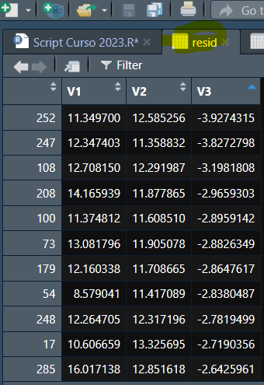

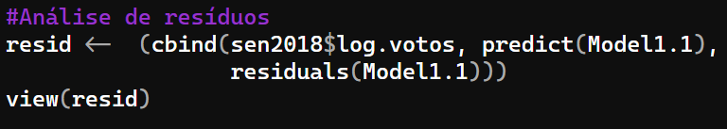
Diagnósticos de resíduos
- A análise de regressão pode ser influenciada por pontos influentes (outliers) que podem fazer com que os resíduos se elevem bastante;
- Além disso, algumas exigências quanto à distribuição residual precisam ser confirmadas
- Isso pode ser feito construindo uma planilha com os valores preditos e os erros para cada caso a partir do nosso modelo
- Comando cbind que combina linhas e colunas em uma base de dados
R$2.250.000
7

Slide 8
SLIDE OCULTO dos candidatos que ganharam
SQ_CANDIDATO | SIGLA_UF | NOME_CANDIDATO | NUMERO_PARTIDO | SIGLA_PARTIDO | DESCRICAO_COR_RACA | DESCRICAO_OCUPACAO | DESC_SIT_TOT_TURNO | SITUACAO_REELEICAO | DES_SITUACAO_CANDIDATURA | votos | TOTAL_RECEITAS
2,3E+11 | RR | FRANCISCO DE ASSIS RODRIGUES | 25 | DEM | PARDA | ENGENHEIRO | ELEITO | N | APTO | 111466 | 891508,3
2,3E+11 | RR | ANTÔNIO MECIAS PEREIRA DE JESUS | 10 | PRB | PRETA | ADMINISTRADOR | ELEITO | N | APTO | 85366 | 2380209
8
Notes:
O R-quadrado ajustado: é uma medida que leva em consideração o número de observações e o número de variáveis preditoras do modelo.
Na última linha aparece o teste F, que indica se existe relacionamento significante entre a variável independente e a medida dependente.

Slide 9
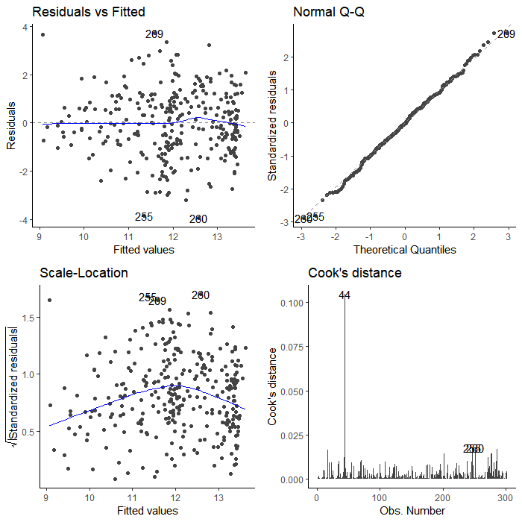
Análise dos resíduos
Outra forma de olhar para os resíduos é através de gráficos.
1º resíduos pelos valores ajustados,
linearidade, aproximadamente horizontal útil para testarmos a independência entre valores preditos e resíduos
2º Distribuição normal,
Os pontos dem estar deve estar em cima da linha
O Normal QQ plot nos ajuda a verificar essa exigência ao exibir no eixo horizontal a distribuição esperada em uma distribuição normal e no vertical os resíduos padronizados
3º Homocedasticidade - não pode ter padrão triangular
4º Mostra pra gente se existem outliers
9

Slide 10

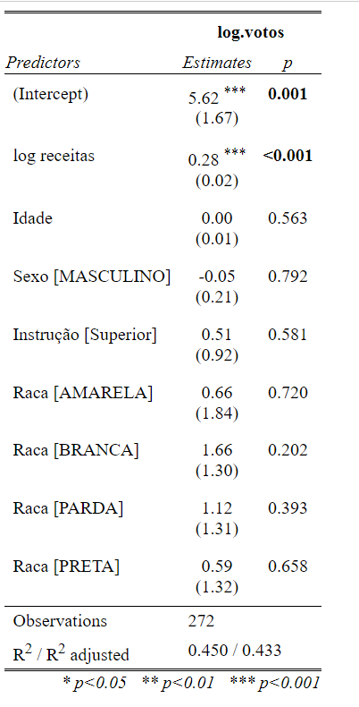
Regressão linear múltipla – teoria e prática
Análise multivariada: É muito semelhante ao modelo simples, porém com a inserção de mais variáveis explicativas.
Geralmente uma questão social é explicada apenas por um fator?
Interpretação
1-As variáveis que acreditávamos ser importante foram de fato?
2- A capacidade preditiva do teste mudou?
Idade na época da posse?
Sexo?
Grau de instrução?
Raça?
10
Notes:
O R-quadrado ajustado: é uma medida que leva em consideração o número de observações e o número de variáveis preditoras do modelo.
Na última linha aparece o teste F, que indica se existe relacionamento significante entre a variável independente e a medida dependente.

Slide 11
Condicionantes para o teste de Regressão linear múltipla
1º Colinearidade
Definição: a perfeita colinearidade ocorre quando uma das variáveis independentes possui uma relação linear perfeita com outra (s) variável(s) independentes.
Problemas:
Se as duas variáveis se relacionam intimamente provavelmente são redundantes, ou seja, medem a mesma coisa, sendo impossível distinguir o efeito de uma e outra.
Diagnóstico de Colinearidade
1º Variance Inflation Factors
2ª Condition Index
11
Notes:
O R-quadrado ajustado: é uma medida que leva em consideração o número de observações e o número de variáveis preditoras do modelo.
Na última linha aparece o teste F, que indica se existe relacionamento significante entre a variável independente e a medida dependente.

Slide 12
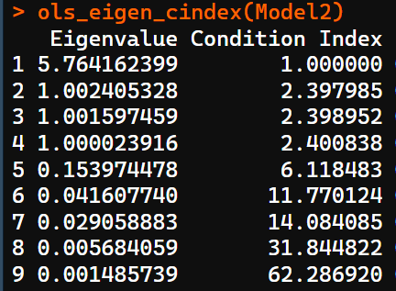
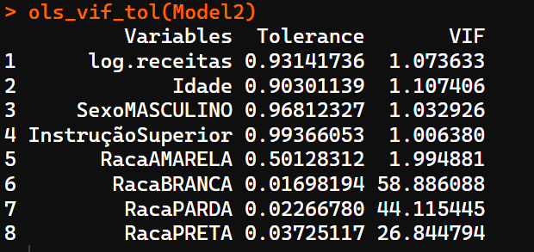
Condicionantes para o teste de Regressão linear múltipla
1º Variance Inflation Factors
- Mede a inflação na estimativa de um parâmetro derivada da
colinearidade existente entre os preditores
- VIF de 1 indica que não há correlação entre um determinado preditor e os demais incluídos no modelo, logo, não ocorre a inflação do seu coeficiente estimado
- Valores próximos de 4 inspiram cuidado e próximos de 10
revelam grave problema
Pacote olsrr
*script
2ª Condition Index
-Uma alternativa ao VIF é o Condition Index que se baseia no cálculo dos eigenvalues para cada variável, que basicamente indicam o quanto da sua variabilidade está relacionada a outra
variável do modelo
- Eigenvalues próximos de “0” indicam forte colinearidade e o condition index é basicamente a raíz quadrada do maior eigenvalue para cada variável
- Condition index com valor maior do que 30 alertam para problema grave
12
Notes:
O eigenvalue (autovalor) seria, então, uma medida do quanto de variância das variáveis observadas é explicada pelo fator

Slide 13
Condicionantes para o teste de Regressão linear múltipla
Diante da constatação de que existe multicolinearidade entre os preditores algumas estratégias podem ser adotadas.
Aumentar o tamanho da amostra nos casos em que existem poucos casos e muitas variáveis no modelo.
Combinar preditores em alguma espécie de indicador ou índice.
Combinar as raças em uma única ou em duas como branca e parda
Excluir variáveis redundantes.
13
Notes:
O eigenvalue (autovalor) seria, então, uma medida do quanto de variância das variáveis observadas é explicada pelo fator

Slide 14
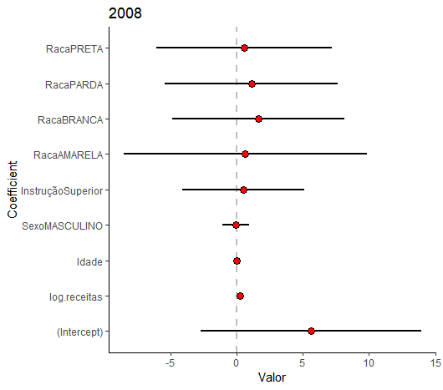
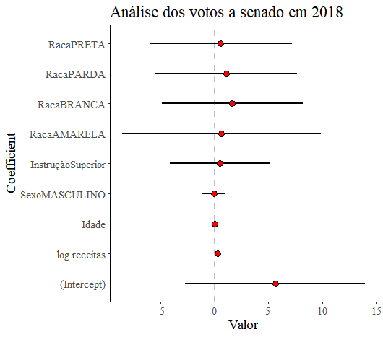
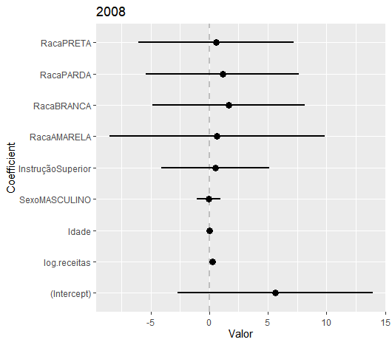
Apresentação gráfica do teste de regressão
O Coefplot é um tipo de gráfico que pode ser utilizado para apresentar graficamente os resultados de um teste de regressão
***
14
Notes:
O eigenvalue (autovalor) seria, então, uma medida do quanto de variância das variáveis observadas é explicada pelo fator

Slide 15


Obrigado
Naiara Sandi de Almeida Alcanta​
Nayara_sandy@hotmail.com
15

